Slide 1
Бюджет для граждан
города Невинномысска на 2023 год
и на плановый период
2024 и 2025 годов

Slide 2
Уважаемые жители города Невинномысска!
Перед Вами очередной выпуск электронной брошюры «Бюджет для граждан», который познакомит вас с положениями основного финансового документа города Невинномысска – бюджета на 2023 год и на плановый период 2024 и 2025 годов.
Надеемся, что представленная информация будет для вас понятной, полезной и интересной.

Slide 3
3
БЮ ДЖЕ Т Д ЛЯ ГР АЖ Д АН
ОСНОВНЫЕ ПОНЯТИЯ
И ТЕРМИНЫ ПО БЮДЖЕТУ
Безвозмездные поступления
Бюджетный кодекс
К безвозмездным поступлениям относятся:
дотации из других бюджетов бюджетной системы Российской Федерации;
субсидии из других бюджетов бюджетной системы Российской Федерации (межбюджетные субсидии);
субвенции из федерального бюджета и (или) из бюджетов субъектов Рос- сийской Федерации;
иные межбюджетные трансферты из других бюджетов бюджетной систе- мы Российской Федерации;
безвозмездные поступления от физических и юридических лиц, междуна- родных организаций и правительств иностранных государств, в том числе до- бровольные пожертвования.
«Бюджет для граждан»
Средства, поступающие в бюджет от других бюджетов в форме дотаций, субсидий, субвенций и иных межбюджетных трансфертов, а также от физиче- ских и юридических лиц на безвозмездной основе, в том числе добровольные пожертвования.
Бюджет
Бюджетный кодекс
Форма образования и расходования денежных средств, предназначенных для финансового обеспечения задач и функций государства и местного само- управления.
«Бюджет для граждан»
Финансовые плановые доходы и расходы на определенный период для обеспечения задач и функций государства и местного самоуправления.

Slide 4
БЮ ДЖЕ Т Д ЛЯ ГР АЖ Д АН 4
Бюджетная классификация
Бюджетный кодекс
Бюджетная классификация Российской Федерации является группировкой доходов, расходов и источников финансирования дефицитов бюджетов бюджетной системы Российской Федерации, используемой для составления и исполнения бюджетов, а также группировкой доходов, расходов и источников финансирования дефицитов бюджетов и (или) операций сектора государствен- ного управления, используемой для ведения бюджетного (бухгалтерского) уче- та, составления бюджетной (бухгалтерской) и иной финансовой отчетности, обеспечивающей сопоставимость показателей бюджетов бюджетной системы Российской Федерации.
«Бюджет для граждан»
Группировка доходов, расходов и источников финансирования дефици- тов бюджетов по различным направлениям, применяемая при составлении, исполнении бюджетов и формирования отчетности.

Slide 5
5
БЮ ДЖЕ Т Д ЛЯ ГР АЖ Д АН
Главный распорядитель бюджетных средств
Бюджетный кодекс
Орган государственной власти (государственный орган), орган управления государственным внебюджетным фондом, орган местного самоуправления, орган местной администрации, а также наиболее значимое учреждение науки, образования, культуры и здравоохранения, указанное в ведомственной струк- туре расходов бюджета, имеющие право распределять бюджетные ассигнова- ния и лимиты бюджетных обязательств между подведомственными распоря- дителями и (или) получателями бюджетных средств, если иное не установлено настоящим Бюджетным кодексом.
«Бюджет для граждан»
Орган государственной власти или орган местного самоуправления, имею- щий право распределять бюджетные ассигнования между подведомственны- ми получателям бюджетных средств.
Государственный (муниципальный) долг
Бюджетный кодекс
Обязательства, возникающие из государственных или муниципальных за- имствований, гарантий по обязательствам третьих лиц, другие обязательства в соответствии с видами долговых обязательств, установленными Бюджет- ным кодексом, принятые на себя Российской Федерацией, субъектом Россий- ской Федерации или муниципальным образованием.
«Бюджет для граждан»
Обязательства, возникающие в связи с размещением государственных ценных бумаг области, привлечением кредитов в кредитных организациях, по- лучением бюджетных кредитов от других бюджетов и предоставлением госу- дарственных областных гарантий.
Дефицит бюджета
Бюджетный кодекс
Превышение расходов бюджета над его доходами.
«Бюджет для граждан»
Сумма, на которую расходы бюджета превышают доходы бюджета в опре- деленный период.

Slide 6
БЮ ДЖЕ Т Д ЛЯ ГР АЖ Д АН 6
Доходы бюджета
Бюджетный кодекс Поступающие в бюджет денежные средства, за исключением средств, яв-
ляющихся в соответствии с Бюджетным кодексом источниками финансирова-
ния дефицита бюджета.
«Бюджет для граждан» Уплаченные физическими и юридическими лицами налоги, рентные пла-
тежи, штрафы и средства финансовой помощи (субсидии, дотации, субвенции)
из других бюджетов, безвозмездные поступления от юридических лиц.
Источники внутреннего финансирования дефицита бюджета
Бюджетный кодекс
В состав источников внутреннего финансирования дефицита федерально- го бюджета включаются:
разница между средствами, поступившими от размещения государствен- ных ценных бумаг Российской Федерации, номинальная стоимость которых указана в валюте Российской Федерации, и средствами, направленными на их погашение;
разница между привлеченными и погашенными Российской Федерацией в валюте Российской Федерации бюджетными кредитами, предоставленными федеральному бюджету другими бюджетами бюджетной системы Российской Федерации;
разница между привлеченными и погашенными Российской Федерацией в валюте Российской Федерации кредитами кредитных организаций;
разница между привлеченными и погашенными Российской Федераци- ей в валюте Российской Федерации кредитами международных финансовых организаций;
изменение остатков средств на счетах по учету средств федерального бюджета в течение соответствующего финансового года;
иные источники внутреннего финансирования дефицита федерального бюджета.
«Бюджет для граждан»
Средства (в том числе заемные) направляемые на финансирование дефи- цита бюджета.

Slide 7
7
БЮ ДЖЕ Т Д ЛЯ ГР АЖ Д АН
Межбюджетные трансферты
Бюджетный кодекс
Средства, предоставляемые одним бюджетом бюджетной системы Россий- ской Федерации другому бюджету бюджетной системы Российской Федерации.
«Бюджет для граждан»
Средства финансовой помощи (субсидии, дотации, субвенции и иные меж- бюджетные трансферты) передаваемые одним бюджетом другому бюджету на безвозмездной и безвозвратной основах.
Налоговые доходы
Бюджетный кодекс
К налоговым доходам бюджетов относятся доходы от предусмотренных законодательством Российской Федерации о налогах и сборах федеральных налогов и сборов, в том числе от налогов, предусмотренных специальными на- логовыми режимами, региональных и местных налогов, а также пеней и штра- фов по ним.
«Бюджет для граждан»
Налоговые доходы — налоги, уплачиваемые в бюджет гражданами, орга- низациями, органами государственной власти, органами местного самоуправ- ления.
Налоги бывают федеральными, региональными и местными.

Slide 8
БЮ ДЖЕ Т Д ЛЯ ГР АЖ Д АН 8
Неналоговые доходы
Бюджетный кодекс
К неналоговым доходам бюджетов относятся:
доходы от использования имущества, находящегося в государственной или муниципальной собственности, за исключением имущества бюджетных и автономных учреждений, а также имущества государственных и муници- пальных унитарных предприятий, в том числе казенных, земельных участков и иных объектов недвижимого имущества, находящихся в федеральной соб- ственности, используемых единым институтом развития в жилищной сфере в соответствии с Федеральным законом от 24 июля 2008 года № 161-ФЗ «О содействии развитию жилищного строительства»;
доходы от продажи имущества (кроме акций и иных форм участия в ка- питале, государственных запасов драгоценных металлов и драгоценных кам- ней), находящегося в государственной или муниципальной собственности, за исключением движимого имущества бюджетных и автономных учреждений, а также имущества государственных и муниципальных унитарных предприятий, в том числе казенных, земельных участков и иных объектов недвижимого иму- щества, находящихся в федеральной собственности, используемых единым институтом развития в жилищной сфере в соответствии с Федеральным законом от 24 июля 2008 года № 161-ФЗ «О содействии развитию жилищного строительства»;
доходы от платных услуг, оказываемых казенными учреждениями;
средства, полученные в результате применения мер гражданско-право- вой, административной и уголовной ответственности, в том числе штрафы, конфискации, компенсации, а также средства, полученные в возмещение вреда, причиненного Российской Федерации, субъектам Российской Федерации, муниципальным образованиям, и иные суммы принудительного изъятия;
средства самообложения граждан, инициативные платежи;
иные неналоговые доходы.
«Бюджет для граждан»
К неналоговым доходам бюджетов относятся:
доходы от использования и продажи имущества, находящихся в государ- ственной и муниципальной собственности;
доходы от платных услуг;
штрафные санкции.
Профицит бюджета
Бюджетный кодекс Превышение доходов бюджета над его расходами.
«Бюджет для граждан»
Сумма, на которую доходы бюджета превышают расходы бюджета в опре- деленный период.

Slide 9
9
БЮ ДЖЕ Т Д ЛЯ ГР АЖ Д АН
Публичные нормативные обязательства
Бюджетный кодекс
Публичные обязательства перед физическим лицом, подлежащие испол- нению в денежной форме в установленном соответствующим законом, иным нормативным правовым актом размере или имеющие установленный порядок его индексации, за исключением выплат физическому лицу, предусмотренных статусом государственных (муниципальных) служащих, а также лиц, замеща- ющих государственные должности Российской Федерации, государственные должности субъектов Российской Федерации, муниципальные должности, ра- ботников казенных учреждений, военнослужащих, проходящих военную служ- бу по призыву (обладающих статусом военнослужащих, проходящих военную службу по призыву), лиц, обучающихся в государственных (муниципальных) организациях, осуществляющих образовательную деятельность.
«Бюджет для граждан»
Публичные обязательства — это обязательства государственных органов и органов местного самоуправления перед физическим лицом, подлежащие исполнению в денежной форме в размере, установленном соответствующим законом или иным нормативным правовым актом.
Расходы бюджета
Бюджетный кодекс
Выплачиваемые из бюджета денежные средства, за исключением средств, являющихся в соответствии с Бюджетным кодексом источниками финансиро- вания дефицита бюджета.
«Бюджет для граждан»
Денежные средства, выплачиваемые из бюджета в целях обеспечения за- дач и функций государства и местного самоуправления.

Slide 10
БЮ ДЖЕ Т Д ЛЯ ГР АЖ Д АН 10
Субвенции
Бюджетный кодекс Межбюджетные трансферты, предоставляемые бюджетам субъектов Рос-
сийской Федерации, местным бюджетам в целях финансового обеспечения
расходных обязательств субъектов Российской Федерации и (или) муници- пальных образований, возникающих при выполнении полномочий Российской Федерации, субъектов Российской Федерации, переданных на осуществление органам государственной власти субъектов Российской Федерации и (или) ор- ганам местного самоуправления в установленном порядке.
«Бюджет для граждан»
Средства, предоставляемые из вышестоящего бюджета нижестоящему бюджету в целях финансирования расходов, возникающих при выполнении отдельных полномочий, переданных на осуществление органам государствен- ной власти субъектов Российской Федерации и (или) органам местного само- управления.
Субсидии бюджетам других уровней
Бюджетный кодекс
Межбюджетные трансферты, предоставляемые бюджетам субъектов Рос- сийской Федерации и органам местного самоуправления в целях софинанси- рования расходных обязательств, возникающих при выполнении полномочий органов государственной власти и местного самоуправления по предметам ведения Российской Федерации и субъектов Российской Федерации и пред- метам совместного ведения Российской Федерации и субъектов Российской Федерации.
«Бюджет для граждан»
Средства, предоставляемые из бюджетов одного уровня бюджетам другого уровня на софинансирование расходных обязательств, возникающих при вы- полнении полномочий органов государственной власти и местного самоуправ- ления.

Slide 11
ОСНОВНЫЕ ПОЛОЖЕНИЯ
11 БЮ ДЖЕ Т Д ЛЯ ГР АЖ Д АН
Бюджетная система Российской Федерации
- совокупность федерального бюджета, бюджетов субъектов Российской Федерации, местных бюджетов и бюджетов государственных внебюджетных фондов
Федеральный
РегиональныйМестный
Бюджеты государственных внебюджетных фондов
СОСТАВНЫЕ ЧАСТИ БЮДЖЕТА
Доходы бюджета
поступающие в бюджет денежные средства
выплачиваемые из бюджета денежные средства
превышение расходов бюджета над его доходами
превышение доходов над его расходами
Расходы бюджета
Дефицит бюджета
Профицит бюджета

Slide 12
БЮ ДЖЕ Т Д ЛЯ ГР АЖ Д АН 12
Межбюджетные трансферты – денежные средства, перечисляемые из одного бюджета
бюджетной системы Российской Федерации другому
Виды межбюджетных трансфертов
Определение
Предоставляются без определения конкретной цели их использования
Дотации
Субсидии
Предоставляются на условиях долевого софинансирования расходов других бюджетов
Субвенции
Предоставляются на финансирование
«переданных» другим публично- правовым образованиям полномочий
КАКИЕ БЫВАЮТ БЮДЖЕТЫ
Бюджеты семей
Бюджеты публично-правовых
образований:
Бюджеты организаций
Российской Федерации (федеральный
бюджет, бюджеты государственных внебюджетных фондов Российской Федерации)
Субъектов Российской Федерации (региональные бюджеты, бюджеты территориальных
фондов обязательного медицинского страхования)
Муниципальных образований (местные бюджеты)

Slide 13
ОБЕСПЕЧЕНИЕ БЮДЖЕТНОГО ПРОЦЕССА

Slide 14
14 БЮ ДЖЕ Т Д ЛЯ ГР АЖ Д АН
ОБЕСПЕЧЕНИЕ БЮДЖЕТНОГО ПРОЦЕССА
БЮДЖЕТНЫЙ ПРОЦЕСС – ЕЖЕГОДНОЕ ФОРМИРОВАНИЕ И ИСПОЛНЕНИЕ БЮДЖЕТА
Составление проекта бюджета на очередной финансовый год и на плановый период (органы исполнительной власти, органы местного самоуправления)
Рассмотрение проекта бюджета на очередной финансовый год и на плановый период (законодательные, представительные органы власти)
Утверждение бюджета на очередной финансовый год и на плановый период (законодательные, представительные органы власти)
Исполнение бюджета в текущем году (органы исполнительной власти; Правительство, местная администрация, финансовые органы)
Формирование отчета об исполнении бюджета предыдущего года (органы исполнительной власти)
Утверждение отчета об исполнении бюджета предыдущего года (законодательные, представительные органы власти)
Публичные слушания по проекту бюджета города Невинномысска на 2023 год и на плановый период 2024 и 2025 годов
На основании постановления администрации города Невинномысска от 22 ноября 2022 года № 1788 12 декабря 2022 года проведены публичные слушания по проекту бюджета на 2023 год и на плановый период
2024 и 2025 годов

Slide 15
НА ЧЕМ ОСНОВЫВАЕТСЯ ПРОЕКТ БЮДЖЕТА ГОРОДА НЕВИННОМЫССКА НА 2023 ГОД
И НА ПЛАНОВЫЙ ПЕРИОД 2024 И 2025 ГОДОВ
ОБЕСПЕЧЕНИЕ БЮДЖЕТНОГО ПРОЦЕССА БЮ ДЖЕ Т Д ЛЯ ГР АЖ Д АН 15
Составление проекта бюджета города на 2023 год и на плановый период 2024 и 2025 годов включает
Прогноз социально-экономического развития города Невинномысска на 2023 год и на плановый период 2024 и 2025 годов
1
2
3
4
Основные направления бюджетной и налоговой политики города Невинномысска на 2023 год и на плановый период 2024 и 2025 годов
Основные направления долговой политики города Невинномысска на 2023 год и на плановый период 2024 и 2025 годов
Реестр расходных обязательств города Невинномысска
5
Муниципальные программы города Невинномысска
СОСТАВЛЕНИЕ, РАССМОТРЕНИЕ И УТВЕРЖДЕНИЕ БЮДЖЕТА НА 2023 ГОД И НА ПЛАНОВЫЙ ПЕРИОД 2024 И 2025 ГОДОВ
Составление и рассмотрение проекта бюджета города – многоуровневый процесс, основанный на правовых нормах
1
Составление проекта бюджета: непосредственное составление проекта бюджета города осуществляет финансовое управление администрации города
Рассмотрение проекта бюджета: проект бюджета представляется на рассмотрение в Думу города Невинномысска. 12 декабря 2022 года проект бюджета города на 2023 год и на плановый период 2024 и 2025 годов рассмотрен на публичных слушаниях
Утверждение бюджета: проект бюджета города на 2023 год
и на плановый период 2024 и 2025 годов утверждается депутатами на заседании Думы города Невинномысска
2
3

Slide 16
ОСНОВНЫЕ ЦЕЛИ БЮДЖЕТНОЙ ПОЛИТИКИ ПРИ ФОРМИРОВАНИИ БЮДЖЕТА ГОРОДА НЕВИННОМЫССКА
НА 2023 ГОД И НА ПЛАНОВЫЙ ПЕРИОД 2024 И 2025 ГОДОВ
16 БЮ ДЖЕ Т Д ЛЯ ГР АЖ Д АН
ОБЕСПЕЧЕНИЕ ДОЛГОСРОЧНОЙ СБАЛАНСИРОВАННОСТИ И УСТОЙЧИВОСТИ БЮДЖЕТНОЙ СИСТЕМЫ ГОРОДА
БЕЗУСЛОВНОЕ ИСПОЛНЕНИЕ ЦЕЛЕЙ И ЗАДАЧ НАЦИОНАЛЬНЫХ ПРОЕКТОВ
ОБЕСПЕЧЕНИЕ ПРИНЯТЫХ СОЦИАЛЬНЫХ ОБЯЗАТЕЛЬСТВ
ПРОГРАММНО-ЦЕЛЕВОЙ МЕТОД ПЛАНИРОВАНИЯ БЮДЖЕТА
ПРОЗРАЧНОСТЬ УПРАВЛЕНИЯ МУНИЦИПАЛЬНЫМИ ФИНАНСАМИ ГОРОДА
ПОВЫШЕНИЕ ЭФФЕКТИВНОСТИ И РЕЗУЛЬТАТИВНОСТИ БЮДЖЕТНЫХ РАСХОДОВ

Slide 17
ОБЕСПЕЧЕНИЕ БЮДЖЕТНОГО ПРОЦЕССА
БЮ ДЖЕ Т Д ЛЯ ГР АЖ Д АН 17
ОСНОВНЫЕ ПАРАМЕТРЫ БЮДЖЕТА ГОРОДА НЕВИННОМЫССКА НА 2023 - 2025 ГОДЫ
(млн. руб.)
№ п/п | Наименование показателей | Утверждено на 2023 год | Утверждено на 2024 год | Утверждено на 2025 год
1 | 2 | 3 | 4 | 5
1. | ДОХОДЫ | 3830,1 | 2656,1 | 2678,9
из них налоговые и неналоговые |  | 1209,3 | 1212,5 | 1221,7
2. РАСХОДЫ |  | 3863,2 | 2707,4 | 2688,5
3. ДЕФИЦИТ |  | (-) 33,10 | (-) 51,30 | (-) 9,60
% дефицита к объему 4. доходов без учета |  | 2,74 | 4,23 | 0,79
безвозмездных поступлений

Slide 18
ДОХОДЫ БЮДЖЕТА
18 БЮ ДЖЕ Т Д ЛЯ ГР АЖ Д АН
Доходы бюджета – безвозмездные и безвозвратные поступления денежных средств в бюджет
НАЛОГОВЫЕ ДОХОДЫ
НЕНАЛОГОВЫЕ ДОХОДЫ
БЕЗВОЗМЕЗДНЫЕ ПОСТУПЛЕНИЯ
Поступления уплаты
от налогов,
Поступления от упла- ты других пошлин и сборов, установлен- ных законодатель- ством Российской Федерации, а также штрафов за наруше- ние законодатель- ства, например:
Поступления от дру- гих бюджетов (меж- бюджетные транс- ферты), организаций,
установленных На- логовым кодексом Российской Феде- рации, например:
налог на доходы физических лиц;
земельный налог;
налог на имущество физических лиц;
единый сельскохозяйственный налог;
.единый налог на вмененный доход для отдельных видов деятельности;
государственная пошлина;
налог, взимаемый в связи с применением патентной системы налогообложения
граждан (кроме нало- говых и неналоговых доходов)
доходы от использования имущества, находящегося в государственной и муниципальной собственности;
плата за негативное воздействие на окружающую среду;
доходы от оказания платных услуг (работ) и компенсации затрат государства
штрафы за наруше- ние законодатель- ства о налогах
и сборах;
другие.

Slide 19
БЮ ДЖЕ Т Д ЛЯ ГР АЖ Д АН 19
Доходы бюджета
города Невинномысска
в 2023-2025 годах
млн. рублей

Slide 20
20 БЮ ДЖЕ Т Д ЛЯ ГР АЖ Д АН
ДИНАМИКА НАЛОГОВЫХ И НЕНАЛОГОВЫХ ДОХОДОВ БЮДЖЕТА ГОРОДА НЕВИННОМЫССКА НА 2021-2025 ГОДЫ
млн. руб.

Slide 21
БЮ ДЖЕ Т Д ЛЯ ГР АЖ Д АН 21
СТРУКТУРА НАЛОГОВЫХ ДОХОДОВ БЮДЖЕТА ГОРОДА НЕВИННОМЫССКА В 2021 - 2025 ГОДАХ
млн. руб.
СТРУКТУРА НЕНАЛОГОВЫХ ДОХОДОВ БЮДЖЕТА ГОРОДА НЕВИННОМЫССКА В 2021 - 2025 ГОДАХ

Slide 22
22 БЮ ДЖЕ Т Д ЛЯ ГР АЖ Д АН
ОБЕСПЕЧЕНИЕ БЮДЖЕТНОГО ПРОЦЕССА
МЕЖБЮДЖЕТНЫЕ ТРАНСФЕРТЫ, ПОЛУЧАЕМЫЕ ОТ ДРУГИХ БЮДЖЕТОВ БЮДЖЕТНОЙ СИСТЕМЫ РОССИЙСКОЙ ФЕДЕРАЦИИ ЗА 2022 -2025 ГОДЫ
млн. рублей
Наименование
Исполнено за 2022 год
2023 год
2024 год 2025 год
Безвозмездные поступления от других бюджетов бюджетной системы Российской Федерации - всего
3728,0
2620,8
1443,6
1457,2
в том числе:
Дотации бюджетам субъектов Российской Федерации | 11,3 | 97,9 | 6,0 | 34,6
Субсидии | 1319,4 | 1033,3 | 75,1 | 75,0
Субвенции | 1745,9 | 1484,5 | 1359,9 | 1345,0
Иные межбюджетные трансферты
651,4
5,1
2,6
2,6

Slide 23
ОБЕСПЕЧЕНИЕ БЮДЖЕТНОГО ПРОЦЕССА
БЮ ДЖЕ Т Д ЛЯ ГР АЖ Д АН 23
ОСНОВНЫЕ ПОКАЗАТЕЛИ ПРОГНОЗА СОЦИАЛЬНО- ЭКОНОМИЧЕСКОГО РАЗВИТИЯ ГОРОДА НЕВИННОМЫССКА
НА 2023 ГОД И НА ПЛАНОВЫЙ ПЕРИОД 2024 и 2025 ГОДОВ
_{Показатели Единица} 2020 2021 2022 _{измерения} год год год отчет отчет оценка | Прогноз
 | 2023 год 2024 год 2025 год
Население
Все население (среднегодовое) | тыс. человек | 116,20 | 115,03 | 114,03 | 113,48 | 113,46 | 114,06
Численность населения трудоспособного возраста | тыс. человек | 62,19 | 62,23 | 62,30 | 62,31 | 62,32 | 62,40
Численность населения старше трудоспособного возраста | тыс. человек | 31,66 | 31,61 | 31,60 | 31,10 | 29,80 | 29,90
Общий коэффициент рождаемости | число родившихся на 1000 человек населения | 8,40 | 8,70 | 9,38 | 10,13 | 11,11 | 12,10
Общий коэффициент смертности | число умерших на 1000 человек населения | 15,20 | 18,00 | 17,28 | 16,13 | 14,63 | 12,80
Коэффициент естественного прироста населения | на 1000 человек населения | -6,80 | -9,30 | -7,89 | -5,99 | -3,53 | -0,70
Миграционный прирост (убыль) | тыс. человек | -2,74 | -1,04 | 0,96 | 3,35 | 5,99 | 8,85

Slide 24
24 БЮ ДЖЕ Т Д ЛЯ ГР АЖ Д АН
ОБЕСПЕЧЕНИЕ БЮДЖЕТНОГО ПРОЦЕССА
_{Показатели Единица} 2020 2021 2022 _{измерения} год год год отчет отчет оценка | Прогноз
 | 2023 год 2024 год 2025 год
Промышленное производство
Обрабатывающие производства, в том числе: | млн. рублей | 93957,60 | 142966,64 | 177212,41 | 188084,35 | 191465,60 | 194246,56
 | % к предыдущему году в действующих ценах | 111,58 | 152,16 | 123,95 | 106,13 | 101,80 | 101,45
Производство химических веществ и химических продуктов | млн. рублей | 58719,26 | 99218,50 | 128301,67 | 133564,70 | 134064,70 | 134564,70
 | % к предыдущему году в действующих ценах | 100,94 | 168,97 | 129,31 | 104,10 | 100,37 | 100,37
Обеспечение электрической энергией, газом и паром; кондиционирование воздуха | млн. рублей | 18903,68 | 18929,97 | 19528,16 | 20145,84 | 20468,58 | 20522,46
 | % к предыдущему году в действующих ценах | 88,36 | 100,14 | 103,16 | 103,16 | 101,61 | 100,26
Водоснабжение; водоотведение, организация сбора и утилизации отходов, деятельность по ликвидации загрязнений | млн. рублей | 594,94 | 647,10 | 672,29 | 702,54 | 734,15 | 765,71
 | % к предыдущему году в действующих ценах | 113,55 | 108,77 | 103,89 | 104,50 | 104,50 | 104,30
Сельское хозяйство
Продукция сельского хозяйства | млн. рублей | 175,1687 | 175,34 | 176,22 | 179,04 | 179,04 | 182,08
Индекс производства продукции сельского хозяйства | % к предыдущему году в сопоставимых ценах | 97,78 | 84,76 | 91,95 | 96,76 | 97,69 | 97,79
Строительство
Строительство | в ценах соответствующих лет, млн. рублей | 1643,46 | 1092,73 | 1215,12 | 1292,88 | 1363,99 | 1434,92
 | % к предыдущему году в сопоставимых ценах | 115,32 | 62,14 | 99,02 | 100,47 | 100,38 | 101,06
Ввод в эксплуатацию жилых домов | тыс. кв. м. общей площади | 35,10 | 25,09 | 43,60 | 44,20 | 45,01 | 46,02

Slide 25
ОБЕСПЕЧЕНИЕ БЮДЖЕТНОГО ПРОЦЕССА
БЮ ДЖЕ Т Д ЛЯ ГР АЖ Д АН 25
Показатели | Единица измерения | 2020 год отчет | 2021 год отчет | 2022 год оценка | Прогноз
 |  |  |  |  | 2023 год 2024 год 2025 год
Торговля и услуги населению
Оборот розничной торговли | в ценах соответствующих лет, млн. рублей | 7439,003 | 8947,6 | 9734,09 | 10626,71 | 11579,93 | 12464,63
 | % к предыдущему году в сопоставимых ценах | 101,03 | 111,27 | 93,87 | 102,70 | 103,68 | 103,10
Объем платных услуг населению | млн. рублей | 3654,6 | 3897,57 | 4078,98 | 4341,67 | 4527,59 | 4892,27
 | % к предыдущему году в сопоставимых ценах | 83,87 | 102,15 | 95,05 | 99,76 | 99,13 | 103,30
Малое и среднее предпринимательство, включая микропредприятия
Количество малых и средних предприятий, включая микропредприятия | единиц | 1164 | 1089 | 1094 | 1097 | 1099 | 1103
Среднесписочная численность работников малых и средних предприятий, включая микропредприятия | тыс. человек | 8,50 | 8,15 | 8,19 | 8,21 | 8,24 | 8,26
Оборот малых и средних предприятий, включая микропредприятия | млрд. рублей | 37,27 | 40,40 | 44,44 | 46,88 | 48,76 | 50,71
Инвестиции
Объем инвестиций в основной капитал за счет всех источников финансирования (без субъектов малого предпринимательства и объемов инвестиций, не наблюдаемых прямыми статистическими методами) | млн. рублей | 13394,21 | 10627,65 | 15495,24 | 16159,80 | 18986,29 | 8519,17
Индекс физического объема | % к предыдущему году в сопоставимых ценах | 81,23 | 75,64 | 128,01 | 98,48 | 111,58 | 42,81
Труд и занятость
Численность рабочей силы | тыс. человек | 55,33 | 52,96 | 52,96 | 52,96 | 52,97 | 52,98
Среднегодовая численность занятых в экономике (по данным баланса трудовых ресурсов) | тыс. человек | 52,49 | 52,43 | 52,44 | 52,44 | 52,45 | 52,46
Среднесписочная численность работников организаций (без внешних совместителей) | тыс. человек | 23,08 | 23,98 | 24,50 | 24,66 | 25,01 | 25,38

Slide 26
26 БЮ ДЖЕ Т Д ЛЯ ГР АЖ Д АН
ОБЕСПЕЧЕНИЕ БЮДЖЕТНОГО ПРОЦЕССА
_{Показатели Единица} 2020 2021 2022 _{измерения} год год год отчет отчет оценка | Прогноз
 | 2023 год 2024 год 2025 год
Труд и занятость
Номинальная начисленная среднемесячная заработная плата работников организаций | рублей | 42670,40 | 45571,30 | 49112,80 | 51263,45 | 52894,19 | 53733,26
Темп роста номинальной начисленной среднемесячной заработной платы работников организаций | % год к году | 109,01 | 106,80 | 107,77 | 104,38 | 103,18 | 101,59
Уровень зарегистрированной безработицы (на конец года) | % | 3,50 | 0,66 | 0,65 | 0,65 | 0,65 | 0,65
Численность безработных, зарегистрированных в государственных учреждениях службы занятости населения (на конец года) | тыс. человек | 2,84 | 0,53 | 0,52 | 0,52 | 0,52 | 0,52
Фонд заработной платы работников организаций (по полному кругу) | млн рублей | 14447,10 | 15891,81 | 17004,24 | 18024,49 | 18925,72 | 19682,74
Темп роста фонда заработной платы работников организаций | % год к году | 109,76 | 110,00 | 107,00 | 106,00 | 105,00 | 104,00
Финансы организаций
Темп роста прибыли прибыльных организаций для целей бухгалтерского учета | % год к году | 93,05 | 385,00 | 149,55 | 106,27 | 110,50 | 110,89
Развитие социальной сферы
Численность детей в дошкольных образовательных учреждениях | человек | 6379,00 | 5835,00 | 5835,00 | 5835,00 | 5835,00 | 5835,00
Обеспеченность общедоступными библиотеками | учрежд. на 100 тыс. человек населения | 6,00 | 6,00 | 6,00 | 6,00 | 6,00 | 6,00
Обеспеченность учреждениями культурно-досугового типа | учрежд. на 100 тыс. человек населения | 1,70 | 1,70 | 1,70 | 1,70 | 1,70 | 1,70
Обеспеченность дошкольными образовательными учреждениями | мест на 1000 детей в возрасте 1-6 лет | 683,00 | 724,00 | 765,00 | 809,00 | 809,00 | 809,00

Slide 27
СОЦИАЛЬНО ОРИЕНТИРОВАННЫЙ
БЮДЖЕТ

Slide 28
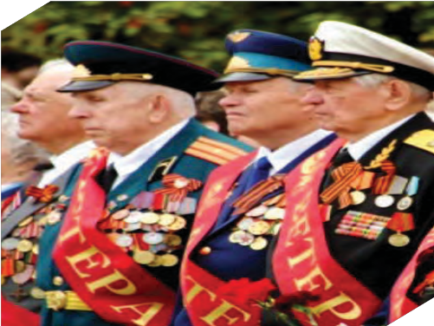
СОЦИАЛЬНО ОРИЕНТИРОВАННЫЙ БЮДЖЕТ
ЦЕЛЕВАЯ ГРУППА
БЮ ДЖЕ Т Д ЛЯ ГР АЖ Д АН 28
СОЦИАЛЬНОЕ ОБЕСПЕЧЕНИЕ ВЕТЕРАНОВ, ИНВАЛИДОВ, ПОЖИЛЫХ ГРАЖДАН
млн. рублей
№ п/п | Наименование | Объем средств на 2023 – 2025 годы | в том числе по годам:
 |  |  | 2023 | 2024 | 2025
1 | 2 | 3 | 4 | 5 | 6
1. | Оплата жилищно-коммунальных услуг отдельным категориям граждан | 305,7 | 101,9 | 101,9 | 101,9
2. | Обеспечение мерами социальной поддержки ветеранов труда и тружеников тыла | 306,0 | 102,1 | 102,0 | 101,9
3. | Обеспечение мерами социальной поддержки ветеранов труда Ставропольского края | 304,1 | 101,4 | 101,4 | 101,3
4. | Обеспечение мерами социальной поддержки реабилитированных лиц и лиц, признанных пострадавшими от политических репрессий | 14,7 | 4,9 | 4,9 | 4,9
5. | Выплата ежемесячной доплаты к пенсии гражданам, ставшим инвалидами при исполнении служебных обязанностей в районах боевых действий | 0,21 | 0,07 | 0,07 | 0,07
6. | Ежемесячная денежная выплата семьям погибших ветеранов боевых действий | 0,52 | 0,18 | 0,17 | 0,17
7. | Предоставление гражданам субсидий на оплату жилого помещения и коммунальных услуг | 78,0 | 26,0 | 26,0 | 26,0
8. | Дополнительные меры социальной поддержки в виде дополнительной компенсации расходов на оплату жилых помещений и коммунальных услуг участникам, инвалидам Великой Отечественной войны и бывшим несовершеннолетним узникам | 2,1 | 0,8 | 0,7 | 0,6
9. | Ежегодная денежная выплата гражданам Российской Федерации, родившимся на территории Союза Советских Социалистических Республик, а также на иных территориях, которые на дату начала Великой Отечественной войны входили в его состав, не достигшим совершеннолетия на 3 сентября 1945 года и постоянно проживающим на территории Ставропольского края | 109,7 | 38,7 | 36,6 | 34,4
10. | Осуществление выплаты социального пособия на погребение | 2,1 | 0,7 | 0,7 | 0,7
 | Итого | 1123,13 | 376,75 | 374,44 | 371,94

Slide 29
СОЦИАЛЬНО ОРИЕНТИРОВАННЫЙ БЮДЖЕТ БЮ ДЖЕ Т Д ЛЯ ГР АЖ Д АН 29
ЦЕЛЕВАЯ ГРУППА
ГРАЖДАНЕ, ИМЕЮЩИЕ ДЕТЕЙ, МНОГОДЕТНЫЕ СЕМЬИ
Объем межбюджетных трансфертов:
выплата компенсации части платы, взимаемой с родителей (законных представителей)
за присмотр и уход за детьми, посещающими образовательные организации, реализующие общеобразовательные программы дошкольного образования
в 2023 – 2025 годах - 23,6 млн. рублей ежегодно
выплата пособия на ребенка:
2023 год – 26,3 млн. рублей;
2024 год – 27,4 млн. рублей;
2025 год – 28,5 млн. рублей.
выплата ежемесячной денежной компенсации на каждого ребенка в возрасте до 18 лет многодетным семьям
2023 год – 30,4 млн. рублей;
2024 год – 32,5 млн. рублей;
2025 год – 34,8 млн. рублей
ежемесячная выплата на детей в возрасте от трех до семи лет включительно
в 2023 году – 116,3 млн. рублей,
2024 году – 13,1 млн. рублей,
2025 году – 13,1 млн. рублей.

Slide 30
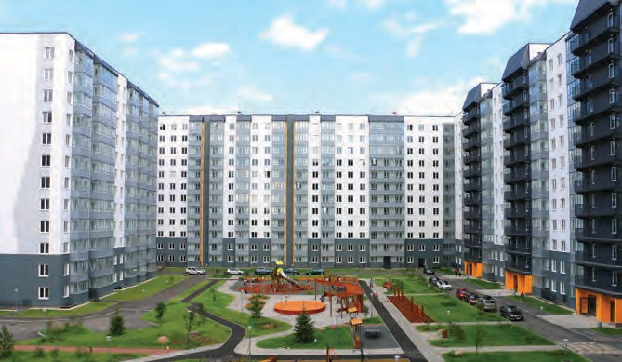
30
БЮ ДЖЕ Т Д ЛЯ ГР АЖ Д АН
СОЦИАЛЬНО ОРИЕНТИРОВАННЫЙ БЮДЖЕТ
ОБЕСПЕЧЕНИЕ ЖИЛЬЕМ МОЛОДЫХ СЕМЕЙ НА 2023 ГОД
3 СЕМЬИ
ПЛАНИРУЮТ ПРИОБРЕСТИ
ЖИЛЬЕ
ОБЩИЙ ОБЪЕМ СРЕДСТВ: 5,5 МЛН. РУБ.

Slide 31
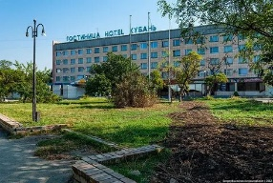
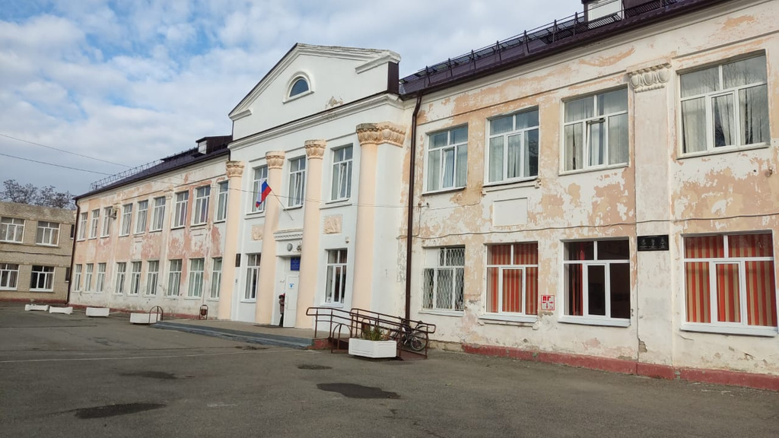
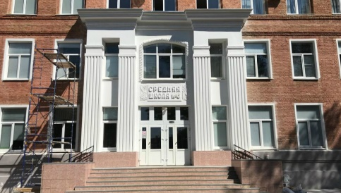
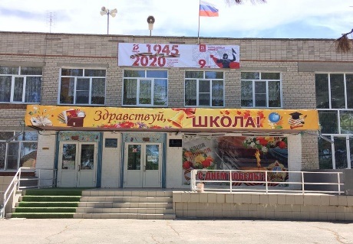
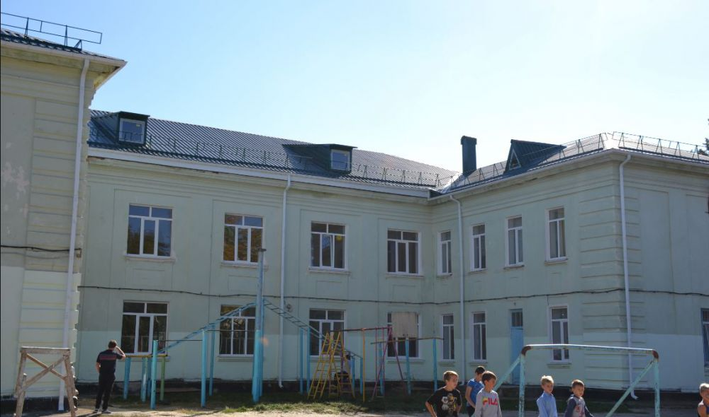
ОБЩЕСТВЕННО-ЗНАЧИМЫЕ ИНВЕСТИЦИОННЫЕ ПРОЕКТЫ В 2023 ГОДУ
БЛАГОУСТРОЙСТВО СКВЕРА
У ГОСТИНИЦЫ «КУБАНЬ
2023 год – 45,9 млн. руб.
ЗАВЕРШЕНИЕ РАБОТ ПО КАПИТАЛЬНОМУ РЕМОНТУ МБОУ СОШ № 2, МБОУ СОШ № 14, ЛИЦЕЙ №6
2023 год – 310,6 млн. руб.
КАПИТАЛЬНЫЙ РЕМОНТ
МБОУ СОШ № 3
2023 год – 141,8 млн. руб.

Slide 32
СОЦИАЛЬНО ОРИЕНТИРОВАННЫЙ БЮДЖЕТ
БЮ ДЖЕ Т Д ЛЯ ГР АЖ Д АН 32
КАК КЛАССИФИЦИРУЮТСЯ РАСХОДЫ БЮДЖЕТА?
Расходы бюджета – выплачиваемые из бюджета денежные средства.
Формирование расходов осуществляется в соответствии с расходными обязательствами, обусловленными установленным законодательством разграничением полномочий, исполнение которых должно происходить
в очередном финансовом году за счет средств соответствующих бюджетов.
Принципы формирования расходов бюджета:
по разделам по ведомствам
по муниципальным программам города Невинномысска
ФУНКЦИОНАЛЬНАЯ СТРУКТУРА БЮДЖЕТА
0100
Общегосударственные вопросы
0200
Национальная оборона
0300
Национальная безопасность и правоохранительная деятельность
0400
Национальная экономика
0500 Жилищно-коммунальное хозяйство |  | 0600 Охрана окружающей среды
0700 Образование |  | 0800 Культура, кинематография
0900 Здравоохранение |  | 1000 Социальная политика
1100
Физическая культура и спорт
1200
Средства массовой информа- ции
1300 Обслуживание государственного
и муниципального долга
1400 Межбюджетные
трансферты общего характера бюд- жетам бюджетной системы РФ

Slide 33
БЮ ДЖЕ Т Д ЛЯ ГР АЖ Д АН 33
Расходы бюджета
города Невинномысска
в 2023-2025 годах
млн. рублей
2023 год 2024 год 2025 год

Slide 34
СОЦИАЛЬНО ОРИЕНТИРОВАННЫЙ БЮДЖЕТ БЮ ДЖЕ Т Д ЛЯ ГР АЖ Д АН 34
УДЕЛЬНЫЙ ВЕС РАСХОДОВ БЮДЖЕТА ГОРОДА НЕВИННОМЫССКА,
НА 2022-2025 ГОДЫ
В ОТРАСЛЕВОМ РАЗРЕЗЕ
(млн.рублей)
Раздел |  | Наименование показателей | Ожида- емое испол- нение за 2022 год | Удельный вес в общем объеме расходов | 2023 год | Удельный вес в общем объеме расходов | 2024 год | Удельный вес в общем объеме расходов | 2025 год | Удельный вес в общем объеме расходов
1 | 2 |  | 3 | 4 | 5 | 6 | 7 | 8 | 9 | 10
01 | Общегосударствен- ные вопросы |  | 1104,1 | 21,2 | 252,3 | 6,5 | 216,3 | 8,0 | 209,9 | 7,8
03 | Национальная безопасность и правоохрани- тельная деятельность |  | 21,6 | 0,4 | 33,9 | 0,9 | 26,2 | 0,9 | 25,6 | 0,9
04 | Национальная экономика |  | 808,3 | 15,5 | 517,0 | 13,4 | 56,5 | 2,1 | 47,8 | 1,8
05 | Жилищно- коммунальное хозяйство |  | 318,9 | 6,1 | 187,2 | 4,8 | 132,6 | 4,9 | 129,8 | 4,8
06 | Охрана окружающей среды |  | 0,0 | 0,0 | 0,6 | 0,1 | 0,6 | 0,1 | 0,6 | 0,1
07 | Образование |  | 1854,1 | 35,5 | 1960,0 | 50,7 | 1457,1 | 53,8 | 1438,9 | 53,5
08 | Культура, кинематография |  | 71,2 | 1,4 | 85,1 | 2,2 | 80,0 | 3,0 | 77,4 | 2,9
10 | Социальная политика |  | 972,6 | 18,6 | 736,3 | 19,1 | 618,3 | 22,8 | 603,3 | 22,4
11 | Физическая культу- ра и спорт |  | 61,0 | 1,2 | 67,4 | 1,7 | 62,1 | 2,3 | 60,5 | 2,3
13 | Обслуживание государственного и муниципального долга |  | 3,4 | 0,1 | 23,4 | 0,6 | 25,7 | 0,9 | 30,9 | 1,1
 | Условно-утвержденные расходы |  |  |  |  |  | 32,0 | 1,2 | 63,8 | 2,4
 | ВСЕГО РАСХОДОВ по бюджету |  | 5215,2 | 100,0 | 3863,2 | 100,0 | 2707,4 | 100,0 | 2688,5 | 100,0

Slide 35
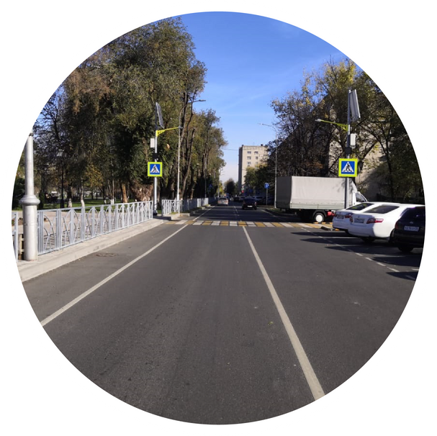
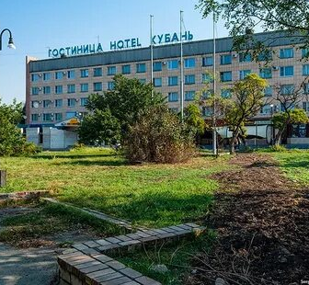
35
БЮ ДЖЕ Т Д ЛЯ ГР АЖ Д АН СОЦИАЛЬНО ОРИЕНТИРОВАННЫЙ БЮДЖЕТ
ПЛАНИРУЕМЫЕ РАСХОДЫ
НА РЕАЛИЗАЦИЮ НАЦИОНАЛЬ- НЫХ ЦЕЛЕЙ ПРОЕКТОВ
В 2022-2023 ГОДАХ
(млн.рублей)
№ п/п | Наименование |  | 2022 год | 2023 год
1 | 2 |  | 3 | 4
1 |  | ДЕМОГРАФИЯ | 206,9 | 45,9
3 |  | ОБРАЗОВАНИЕ | 1,3 | 3,7
4 |  | ЖИЛЬЕ И ГОРОДСКАЯ СРЕДА | 127,4 | 50,0
5 |  | ЭКОЛОГИЯ | 1,7
6 |  | БЕЗОПАСНЫЕ И КАЧЕСТВЕННЫЕ ДОРОГИ | 279,6 | 460,1
9 |  | КУЛЬТУРА |  | 2,5
 | ВСЕГО РАСХОДОВ по бюджету |  | 616,9 | 562,2

Slide 36
ЭФФЕКТИВНОЕ ГОСУДАРСТВО

Slide 37
ПРОГРАММНО-ЦЕЛЕВОЕ ПЛАНИРОВАНИЕ БЮДЖЕТА ГОРОДА НЕВИННОМЫССКА
37 БЮ ДЖЕ Т Д ЛЯ ГР АЖ Д АН
10 муниципальных программ
2022 год 2023 год
84,1% в общем объеме расходов
92,3% в общем объеме расходов
В качестве непрограммных расходов – содержание органов местного самоуправления, органов администрации с правами юридического лица, расходы на обслуживание муниципального долга, резервный фонд
ПЕРЕЧЕНЬ МУНИЦИПАЛЬНЫХ ПРОГРАММ ГОРОДА НЕВИННОМЫССКА
Развитие образования в городе Невинномысске;
Социальная поддержка граждан в городе Невинномысске;
Развитие физической культуры, спорта и молодежной политики в городе Невинномысске;
Культура города Невинномысска;
Развитие жилищно-коммунального хозяйства города Невинномысска;
Развитие физической культуры и спорта Белгородской области;
Межнациональные отношения, поддержка казачества, профилактика терроризма, экстремизма, правонарушений и наркомании в городе Невинномысске;
Развитие субъектов малого и среднего предпринимательства в городе Невинномысске;
Развитие муниципальной службы и противодействие коррупции в администрации города Невинномысска и ее органах;
Формирование современной городской среды в городе Невинномысске;
Безопасные качественные дороги города Невинномысска

Slide 38
ЭФФЕКТИВНОЕ ГОСУДАРСТВО
БЮ ДЖЕ Т Д ЛЯ ГР АЖ Д АН 38
ИНФОРМАЦИЯ О РАСХОДАХ
НА РЕАЛИЗАЦИЮ МУНИЦИПАЛЬНЫХ ПРОГРАММ ГОРОДА НЕВИННОМЫССКА НА 2023-2025 ГОДЫ
(млн. рублей)
Наименование муниципальной программы | Утверждено на 2023 год | Утверждено на 2024 год | Утверждено на 2025 год
1 | 2 | 3 | 4
Развитие образования в городе Невинномысске | 1937,7 | 1436,4 | 1419,1
Социальная поддержка граждан в городе Невинномысске | 704,9 | 587,6 | 572,7
Развитие физической культуры, спорта и молодежной политики в городе Невинномысске | 72,5 | 66,7 | 65,2
Культура города Невинномысска | 129,1 | 119,1 | 115,5
Развитие жилищно-коммунального хозяйства города Невинномысска | 190,8 | 174,2 | 162,8
Межнациональные отношения, поддержка казачества, профилактика терроризма, экстремизма, правонарушений и наркомании в городе Невинномысске | 12,7 | 4,2 | 4,2
Развитие субъектов малого и среднего предпринимательства в городе Невинномысске | 0,01 | 0,01 | 0,01
Развитие муниципальной службы и противодействие коррупции в администрации города Невинномысска и ее органах | 0,1 | 0,1 | 0,1
Формирование современной городской среды в городе Невинномысске | 51,0 | 0,05 | 0,0
Безопасные качественные дороги города Невинномысска | 466,1 | 18,4 | 18,3
ИТОГО
3564,9
2406,8
2357,9

Slide 39
Муниципальная программа
«Развитие образования в городе Невинномысске»
ЭФФЕКТИВНОЕ ГОСУДАРСТВО БЮ ДЖЕ Т Д ЛЯ ГР АЖ Д АН 39
Ответственный исполнитель:
Управление образования администрации города Невинномысска
Основные цели реализации муниципальной программы: Обеспечение высокого качества образования в соответствии с запросами населения и перспективами развития города Невинномысска
Наименование целевого показателя | Значение целевого показателя
 | Единица измерения | 2021 год | 2022 год | 2023 год | 2024 год | 2025 год
Доля детей в возрасте от 1 года до 6 лет, получающих дошкольную образовательную услугу и (или) услугу по их содержанию в МДОУ в общей численности детей 1-6 лет, на конец календарного года | процент | 66,60 | 70,00 | 66,60 | 66,60 | 66,60
Удельный вес численности детей частных дошкольных образовательных учреждений в общей численности детей дошкольных образовательных учреждений, на конец календарного года
процент
1,00
1,00
1,00
1,00
1,00
Доля детей, получающих бесплатное начальное общее, основное общее и среднее общее образование, в общей численности детей в возрасте от 6,5 до 18 лет
процент
99,99
99,95
99,95
99,95
99,95
Доля детей в возрасте от 5 до 18 лет, получающих услуги в организациях дополнительного образования в общей численности детей данной категории
процент
64,94
70,50
72,50
75,00
75,00
Доля детей в возрасте от 6,5 до 18 лет, охваченных организованным каникулярным отдыхом и занятостью во внеурочное время, от общей численности обучающихся в системе образования города
процент
75,00
75,00
75,00
75,00
75,00
Доля зданий муниципальных общеобразовательных организаций и организаций дополнительного образования, в которых выполнены мероприятия в текущем году по капитальному ремонту зданий в общем количестве зданий муниципальных общеобразовательных учреждений и учреждений дополнительного образования
процент
0,00
17,39
21,74
0,00
0,00

Slide 40
Муниципальная программа «Социальная поддержка граждан в городе Невинномысске»
ЭФФЕКТИВНОЕ ГОСУДАРСТВО БЮ ДЖЕ Т Д ЛЯ ГР АЖ Д АН 40
Ответственный исполнитель:
Комитет по труду и социальной поддержке населения администрации города Невинномысска
Основные цели реализации муниципальной программы: Обеспечение надлежащего уровня и качества жизни, нуждающихся в социальной поддержке граждан, проживающих на территории города Невинномысска
Наименование целевого показателя | Значение целевого показателя
 | Единица измерения | 2021 год | 2022 год | 2023 год | 2024 год | 2025 год
Доля граждан, получивших социальную поддержку и государственные социальные гарантии, в общей численности граждан, обратившихся и имеющих на них право в соответствии с законодательством Российской Федерации и законодательством Ставропольского края, за год | процент | 100 | 100 | 100 | 100 | 100
Доля семей, обеспеченных финансовой поддержкой при рождении детей, из числа обратившихся и имеющих на нее право в соответствии с законодательством Российской Федерации и законодательством Ставропольского края, за год
процент
100
100
100
100
100
Численность граждан, которым предоставлены меры социальной поддержки в соответствии с законодательством Российской Федерации и законодательством Ставропольского края, за год
человек
50053
45411
42282
39857
39857
Численность семей, получивших финансовую поддержку при рождении детей, в соответствии с законодательством Российской Федерации и Ставропольского края, за год
семьи
1471
1491
341
199
81

Slide 41
ЭФФЕКТИВНОЕ ГОСУДАРСТВО БЮ ДЖЕ Т Д ЛЯ ГР АЖ Д АН 41
Муниципальная программа «Развитие физической культуры, спорта и молодежной политики в городе Невинномысске»
Ответственный исполнитель:
Комитет по молодежной политике, физической культуре и спорту администрации города Невинномысска
Основные цели реализации муниципальной программы:
Укрепление физического и духовного здоровья населения города Невинномысска, успешная социализация и эффективная самореализация молодежи города
Наименование целевого показателя | Значение целевого показателя
 | Единица измерения | 2021 год | 2022 год | 2023 год | 2024 год | 2025 год
Численность жителей города в возрасте от 3 до 79 лет, принимающих участие в городских физкультурно-спортивных мероприятиях (за год) | человек | 19000 | 19351 | 19738 | 20133 | 20535
Численность спортсменов города, принимающих участие в соревнованиях различного уровня (за год) | человек 1910 | 1400 | 1410 | 1420 | 1425
Доля населения города, задействованного в спортивно-массовых, культурно-досуговых и зрелищных мероприятиях (за год) | процент 11,1 | 11,5 | 11,9 | 12,3 | 12,6
существующих объектов спорта

Slide 42
Муниципальная программа «Культура города Невинномысска»
42 БЮ ДЖЕ Т Д ЛЯ ГР АЖ Д АН ЭФФЕКТИВНОЕ ГОСУДАРСТВО
Ответственный исполнитель:
Комитет по культуре администрации города Невинномысска
Основные цели реализации муниципальной программы:
Развитие системы дополнительного образования в области искусств, сохранение и развитие культуры города, повышение доступности и качества библиотечных услуг, развитие исполнительского искусства города
Наименование целевого показателя | Значение целевого показателя
 | Единица измерения | 2021 год | 2022 год | 2023 год | 2024 год | 2025 год
Численность детей в возрасте 5 - 18 лет, обучающихся в муниципальных бюджетных учреждениях дополнительного образования в области искусств | человек | 1110 | 1120 | 1120 | 1120 | 1120
Доля населения, участвовавшего в платных культурно-массовых мероприятиях
процент
19,8
21,8
22,3
22,5
23,1
Количество созданных виртуальных концертных залов, на конец года | штук | 0 | 0 | 1 | 0 | 0
Охват населения библиотечным обслуживанием, нарастающим итогом на конец года | процент | 32,0 | 32,0 | 32,2 | 32,2 | 32,2
Количество экземпляров библиотечного фонда, на конец года | штук | 353470 | 354440 | 355440 | 355950 | 355960
Доля населения, участвовавшего в театрализованных мероприятиях (спектаклях, концертах, творческих вечерах и т.д.), проведенных силами МБУК "Первый Невинномысский промышленный театр", за год | процент | 0 | 0 | 14,9 | 18,2 | 25,9
Количество человек, принявших участие в платных культурно-массовых мероприятиях, за год | человек | 22807 | 25000 | 25500 | 26000 | 26500

Slide 43
Муниципальная программа
«Развитие жилищно-коммунального хозяйства города Невинномысска»
43 БЮ ДЖЕ Т Д ЛЯ ГР АЖ Д АН ЭФФЕКТИВНОЕ ГОСУДАРСТВО
Ответственный исполнитель:
Управление жилищно-коммунального хозяйства администрации города Невинномысска
Основные цели реализации муниципальной программы:
1.Улучшение жилищных условий населения города;
2.Социальная поддержка населения;
3. Обеспечение экологической безопасности населения города;
4. Развитие современной транспортной инфраструктуры города;
5. Повышение уровня благоустройства территории города;
6. Обеспечение устойчивого функционирования систем коммунальной инфраструктуры;
7. Обеспечение эффективного использования энергетических ресурсов в системах коммунальной инфраструктуры города.
Наименование целевого показателя | Значение целевого показателя
 | Единица измерения | 2021 год | 2022 год | 2023 год | 2024 год | 2025 год
Доля граждан из числа обратившихся, которым оказана социальная помощь, в соответствии с действующим законодательством, на конец года | процент | 100 | 100 | 100 | 100 | 100
Доля молодых семей – участников программы, обеспеченных жильем, в рамках программы, за год | процент | 8,88 | 43,33 | 49,64 | 49,64 | 49,64
Площадь озеленения, на конец года | _{кв. метров} | 1512378,38 | 1512378,38 | 1515069,38 | 1515069,38 | 1515069,38
Доля протяженности дорог, отвечающих нормативным требованиям, нарастающим итогом на конец года | процент | 84,6 | 86,33 | 85,5 | 86,0 | 86,0
Количество дорог, строящихся для реализации инвестиционных проектов, за год | единиц | - | 1 | 1 | - | -
Доля исправно функционирующих объектов благоустройства города, на конец года | процент | 97,1 | 97,2 | 97,3 | 97,5 | 98,0
Доля энергосберегающих ламп в объектах наружного освещения, нарастающим итогом на конец года | процент | 98,8 | 98,8 | 98,8 | 98,8 | 98,8

Slide 44
44 БЮ ДЖЕ Т Д ЛЯ ГР АЖ Д АН ЭФФЕКТИВНОЕ ГОСУДАРСТВО
Дорожный фонд
ОСНОВНЫЕ НАПРАВЛЕНИЯ РАСХОДОВ
2023 год – 515,6 млн. руб.
Содержание
дорог
42,3 млн. руб.
Ремонт автомобильных дорог, мостов, грейдирование дорог
8,0 млн. руб.
Ремонт автомобильных дорог общего пользования по улицам Шевченко, Комбинатской, Дунаевского, Садовой, Подгорного, 30 лет Победы, Проточной, Лермонтова, Школьной, Казачьей, Совхозной, Пугачева
465,3 млн. руб.

Slide 45
45
Муниципальная программа «Межнациональные отношения, поддержка казачества, профилактика экстремизма, терроризма, правонарушений и наркомании в городе Невинномысске»
Ответственный исполнитель:
Администрация города Невинномысска
Основные цели реализации муниципальной программы:
1. Стабилизация и гармонизация межнациональных и межконфессиональных отношений в городе, укрепление общероссийской гражданской идентичности населения города;
2. Привлечение казачества к обеспечению общественного порядка;
3. Недопущение террористических проявлений на территории города;
4. Укрепление общественного порядка
Наименование целевого показателя | Значение целевого показателя
 | Единица измерения | 2021 год | 2022 год | 2023 год | 2024 год | 2025 год
Доля населения города, считающего состояние межнациональных отношений и межконфессиональных отношений в городе стабильным, в общей численности населения города, на конец года | процент | 70,7 | 70,8 | 70,9 | 71 | 71,1
Доля населения города, у которого сформирована общероссийская гражданская идентичность, из числа опрошенных граждан, на конец года | процент | 92,7 | 92,8 | 92,9 | 93 | 93,1
Доля территории города, охваченной патрулированием с участием членов Невинномысского городского казачьего общества Ставропольского окружного казачьего общества Терского войскового казачьего общества, на конец года | процент | 100 | 100 | 100 | 100 | 100
Степень обеспеченности средствами инженерно-технической защищенности мест массового пребывания людей на территории города, на конец года | процент | 77,7 | 93,58 | 69,26 | 69,62 | 70,56
Число членов народных дружин города, на конец года | человек | 200 | 200 | 200 | 200 | 200

Slide 46
46 БЮ ДЖЕ Т Д ЛЯ ГР АЖ Д АН ЭФФЕКТИВНОЕ ГОСУДАРСТВО
Муниципальная программа «Развитие субъектов малого и среднего предпринимательства в городе Невинномысске»
Ответственный исполнитель:
Администрация города Невинномысска
Основные цели реализации муниципальной программы:
1. Увеличение числа субъектов малого и среднего предпринимательства и занятых в сфере малого и среднего предпринимательства в городе;
2. Поддержка пищевой и перерабатывающей промышленности и развитие потребительского рынка в городе
Наименование целевого показателя | Значение целевого показателя
 | Единица измерения | 2021 год | 2022 год | 2023 год | 2024 год | 2025 год
Количество субъектов малого и среднего предпринимательства, в том числе самозанятых, осуществляющих деятельность на территории города, в расчете на 10 тыс. человек населения, на конец года | единиц | 458,4 | 567,1 | 631,2 | 686,2 | 734,2
Количество субъектов малого и среднего предпринимательства (без учета индивидуальных предпринимателей) в городе, на конец года | единиц | 1089 | 1094 | 1097 | 1099 | 1103
Доля среднесписочной численности работников (без внешних совместителей) малых и средних предприятий в среднесписочной численности работников (без внешних совместителей) всех предприятий и организаций | процент | 26,8 | 28,4 | 29,30 | 30,2 | 33,2
Количество субъектов малого и среднего предпринимательства города, осуществляющих деятельность в сфере пищевой и перерабатывающей промышленности, на конец год | единиц | 21 | 23 | 25 | 27 | 28
Обеспеченность населения города площадью торговых объектов на 1000 человек, на конец года | кв.м | 939,1 | 1265,6 | 1265,6 | 1270,0 | 1284,2

Slide 47
47 БЮ ДЖЕ Т Д ЛЯ ГР АЖ Д АН
ЭФФЕКТИВНОЕ ГОСУДАРСТВО
Муниципальная программа «Развитие муниципальной службы и противодействие коррупции в администрации города Невинномысска и ее органах»
Ответственный исполнитель:
Администрация города Невинномысска
Основные цели реализации муниципальной программы:
Формирование высококвалифицированного кадрового состава администрации города, создание эффективной системы противодействия коррупции в администрации города Невинномысска и ее органах, формирование в обществе антикоррупционного сознания и нетерпимости к коррупционному поведению
Наименование целевого показателя | Значение целевого показателя
 | Единица измерения | 2021 год | 2022 год | 2023 год | 2024 год | 2025 год
Доля муниципальных служащих, повысивших свой профессиональный уровень и уровень своей компетенции, за год | процент | 100 | 100 | 100 | 100 | 100
Численность муниципальных служащих, повысивших свой профессиональный уровень и уровень своей компетенции, за год
человек
240
241
243
244
244
Охват информированности муниципальных служащих в сфере противодействия коррупции, на конец года | процент | 100 | 100 | 100 | 100 | 100

Slide 48
ЭФФЕКТИВНОЕ ГОСУДАРСТВО
БЮ ДЖЕ Т Д ЛЯ ГР АЖ Д АН 48
Муниципальная программа «Формирование современной городской среды в городе Невинномысске»
Ответственный исполнитель:
Управление жилищно-коммунального хозяйства администрации города Невинномысска
Основные цели реализации муниципальной программы:
Повышение качества и комфорта городской среды на территории города, уровня благоустройства общественных территорий соответствующего функционального назначения (площадей, набережных, улиц, пешеходных зон, скверов, парков, иных территорий) (далее - общественные территории), а также территорий, прилегающих к многоквартирным домам, расположенным на территории города
Наименование целевого показателя | Значение целевого показателя
 | Единица измерения | 2021 год | 2022 год | 2023 год | 2024 год | 2025 год
Охват населения благоустроенными дворовыми территориями (доля населения, проживающего в жилом фонде с благоустроенными дворовыми территориями), нарастающим итогом на конец года | процент | 5,0 | 5,0 | 5,0 | 5,0
Доля благоустроенных дворовых территорий в общем количестве дворовых территорий, нарастающим итогом на конец года | процент | 3,6 | 3,6 | 3,6 | 3,6
Доля благоустроенных общественных территорий, в общем количестве общественных территорий, нарастающим итогом на конец года | процент | 51,4 | 65,7 | 69,7 | 72,7
Численность граждан, принявших участие в рейтинговом голосовании по выбору общественных территорий, нарастающим итогом на конец года | человек | 16253 | 19658 | 23600 | 28320
Количество благоустроенных общественных территорий, за год | единиц | 1 | 1 | 1 | 1

Slide 49
ЭФФЕКТИВНОЕ ГОСУДАРСТВО БЮ ДЖЕ Т Д ЛЯ ГР АЖ Д АН 49
Муниципальная программа «Безопасные и качественные автомобильные дороги города Невинномысска»
Ответственный исполнитель:
Управление жилищно-коммунального хозяйства администрации города Невинномысска
Основные цели реализации муниципальной программы:
Увеличение к концу 2025 года доли автомобильных дорог общего пользования местного значения города, включенных в состав Ставропольской городской агломерации, соответствующих нормативным требованиям
Наименование целевого показателя | Значение целевого показателя
 | Единица измерения | 2021 год | 2022 год | 2023 год | 2024 год | 2025 год
Доля автомобильных дорог общего пользования местного значения, включенных в состав Ставропольской городской агломерации соответствующих нормативным требованиям, на конец года | процент | 61,19 | 73,00 | 92,54 | 93,15 | 93,76
Количество мест концентрации ДТП, на конец года | единиц | 4 | 4 | 3 | 2 | 2
Доля детей в возрасте от 7 до 14 лет, вовлеченных в реализацию дополнительной общеобразовательной программы по профилактике ДТП и обучению правилам дорожного движения на базе специализированного центра по профилактике детского дорожно-транспортного травматизма нарастающим итогом с начала реализации мероприятия | процент | 5 | 7 | 18 | 19 | 20

Slide 50
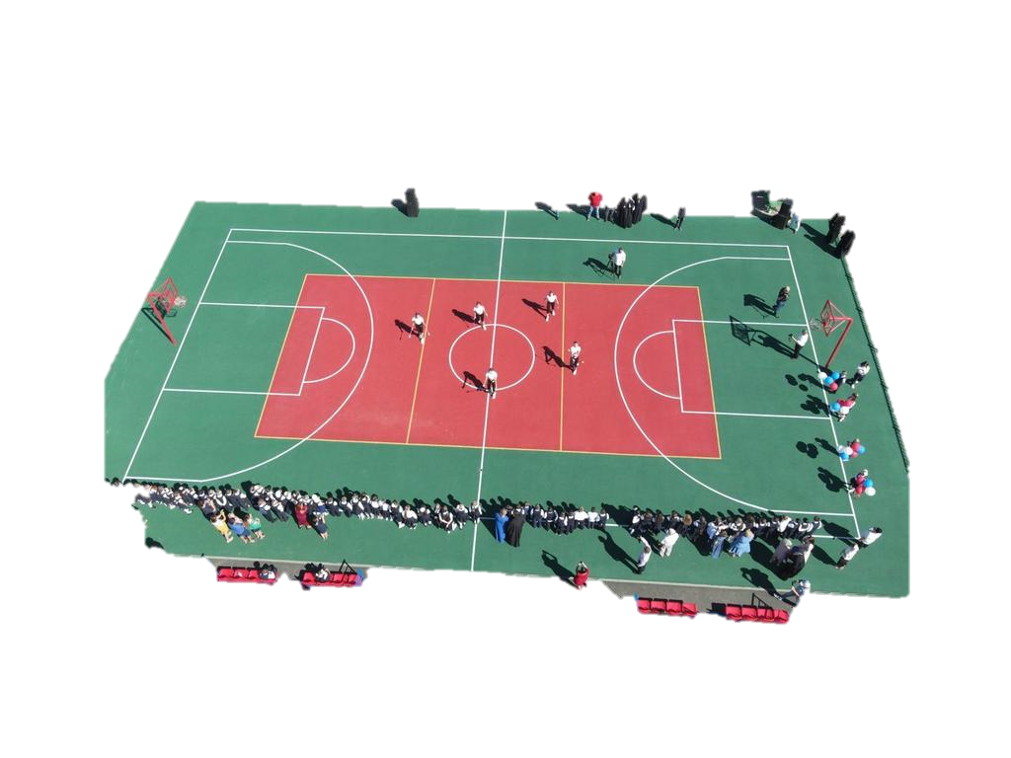
ИНИЦИАТИВНОЕ БЮДЖЕТИРОВАНИЕ НА ТЕРРИТОРИИ
ГОРОДА НЕВИННОМЫССКА
50 БЮ ДЖЕ Т Д ЛЯ ГР АЖ Д АН
Закон Ставропольского края от 29 января 2021 г. № 1-кз
«О развитии инициативного бюджетирования в Ставропольском крае»
Постановление Правительства Ставропольского края
от 26 декабря 2018 г. № 598-п
«Об утверждении государственной программы Ставропольского края «Управление финансами»
Решение Думы города Невинномысска от 25 февраля 2021 г. № 623-78 «Об утверждении Порядка выдвижения, внесения, обсуждения, рассмотрения инициативных проектов, а также проведения их конкурсного отбора на территории города Невинномысска»
Решение Думы города Невинномысска от 25 февраля 2021 г. № 624-78 «Об утверждении Порядка расчета и возврата сумм инициативных платежей, подлежащих возврату лицам (в том числе организациям), осуществившим их перечисление в бюджет города Невинномысска»

Slide 51
ЭФФЕКТИВНОЕ ГОСУДАРСТВО
БЮ ДЖЕ Т Д ЛЯ ГР АЖ Д АН 51
РЕАЛИЗАЦИЯ ИНИЦИАТИВНОГО БЮДЖЕТИРОВАНИЯ НА ТЕРРИТОРИИ ГОРОДА НЕВИННОМЫССКА В 2022 ГОДУ
Количество реализованных проектов
Исполнено 2022 год, млн. рублей
Поддержка местных инициатив
Обустройство спортивной площадки по ул. Менделеева, 16А
1
11,0
Инициативный проект
Обустройство спортивной площадки по ул. Чайковского, 2А
1
18,3
БЮДЖЕТ ДЛЯ ГРАЖДАН
Ежегодно финансовым управлением администрации города Невинномысска разрабатываются брошюры о бюджете города на очередной финансовый год и на плановый период, об исполнении бюджета города за отчетный финансовый год в понятной для широкого круга граждан форме.
В 2022 году в соответствии с приказом министерства финансов Ставропольского края от 08 апреля 2016 г. № 63 «О проведении открытого публичного конкурса проектов по представлению бюджета для граждан» состоялось рассмотрение конкурсных проектов по представлению бюджета для граждан. Проект финансового управления в очередной раз отмечен конкурсной комиссией за полноту отражения информации, оригинальность и творческий подход.

Slide 52
52 БЮ ДЖЕ Т Д ЛЯ ГР АЖ Д АН
ЭФФЕКТИВНОЕ ГОСУДАРСТВО
ДЕФИЦИТ И ИСТОЧНИКИ
ФИНАНСИРОВАНИЯ ДЕФИЦИТА
БЮДЖЕТА ГОРОДА НЕВИННОМЫССКА НА 2023 ГОД
(млн. рублей)
1 Дефицит 2023 года | -33,10
2 Источники финансирования дефицита | 33,10
2.1 Собственные источники | 0,00
Изменение остатков средств | 0,00
2.2 Заемные источники | 33,10
Привлечение заимствований | 533,10
Погашение заимствований | -500,00

Slide 53
ЭФФЕКТИВНОЕ ГОСУДАРСТВО
БЮ ДЖЕ Т Д ЛЯ ГР АЖ Д АН 53
МУНИЦИПАЛЬНЫЙ ДОЛГ ГОРОДА НЕВИННОМЫССКА В 2020 - 2025 ГОДАХ
(млн. рублей)
№ п/п | Наименование долгового обязательства | 2020 год факт | 2021 год факт | 2022 оценка | 2023 год | 2024 год | 2025 год
1 | 2 | 3 | 4 | 5 | 6 | 7 | 8
 | Объем муниципального долга всего, в том числе: | 280,0 | 200,0 | 224,4 | 257,5 | 308,8 | 318,4
 | Прямой долг
1 Банковские кредиты
280,0
200,0
224,4 257,5 308,8 318,4
Итого рыночные заимствования:
280,0
200,0
224,4
257,5
308,8
318,4
2 Бюджетные кредиты
0,0
0,0 0,0 0,0
0,0
0,0
Условный долг
3 Муниципальные гарантии
0,01
0,01
0,01
0,01
0,01
0,01
Удельный вес долга в доходах бюджета без учета безвозмездных поступлений
27%
16,7%
18,8%
21,3%
25,5%
26%

Slide 54
54 БЮ ДЖЕ Т Д ЛЯ ГР АЖ Д АН
ЭФФЕКТИВНОЕ ГОСУДАРСТВО
ПРОГРАММА МУНИЦИПАЛЬНЫХ ЗАИМСТВОВАНИЙ ГОРОДА НЕВИННОМЫССКА
В 2023 – 2025 ГОДАХ (млн. рублей)
№ | Показатели | Прогноз 2023 года |  | Прогноз 2024 года |  | Прогноз 2025 года
 |  | Привле- чение | Пога- шение | Привле- чение | Пога- шение | Привле- чение | Пога- шение
1 |  | 2 | 3 | 4 | 5 | 6 | 7
₁ Кредиты банков _{533,1} | 500,0 | 551,3 | 500,0 | 509,6 | 500,00
₂ Кредиты УФК _{217,9} | 217,9 | 101,5 | 101,5 | 104,7 | 104,7
3 Итого 751,0 | 717,9 | 652,8 | 601,5 | 614,3 | 604,7

Slide 55
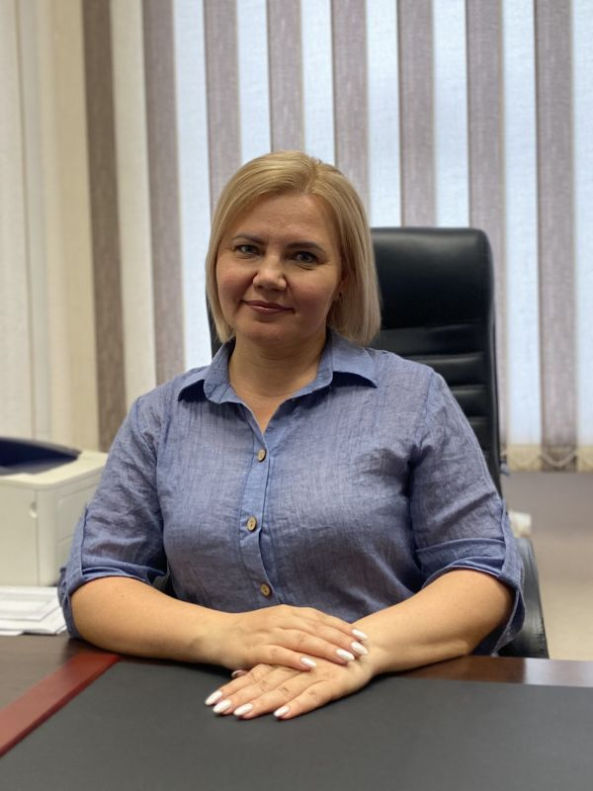
Финансовое управление администрации города Невинномысска
Адрес: г. Невинномысск, ул. Гагарина, 59
Телефон +7 (86554) 2-88-10
График работы:
Понедельник - пятница,
с 9.00 до 18.00
Суббота, воскресенье - выходной
Перерыв - с 13.00 до 14.00
E-mail: finnev@nevsk.stavregion.ru
Ольга Викторовна Колбасова,
заместитель главы администрации города, руководитель финансового управления администрации города Невинномысска

Slide 56
Подробности на сайте администрации города
www. http://nevadm.ru

